Slide 1
PCIS 2019 Handicap : Pince à toi
CARETTE Lucie | CHANONI Lucas | CLIGNIEZ Yann | DARIBO Matthias
DAROU François | DEBERGH Chloé | DELCROIX Enzo
1

Slide 2
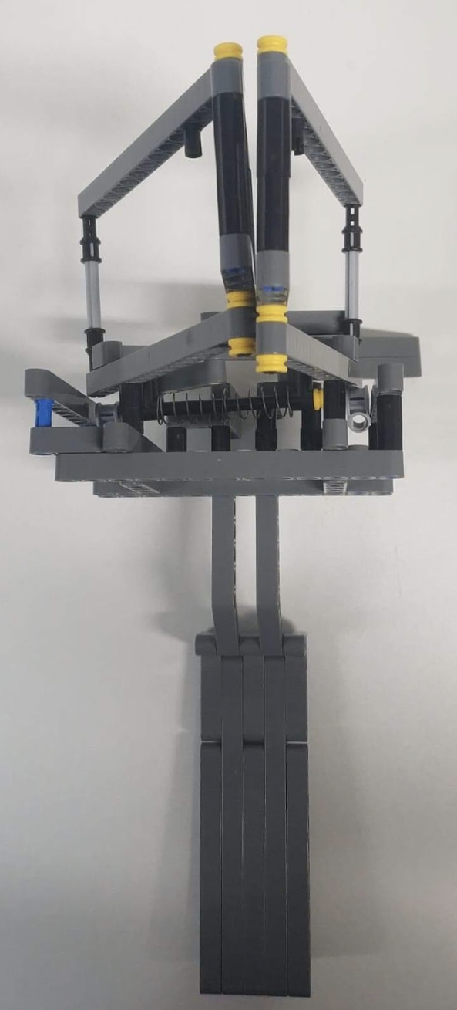
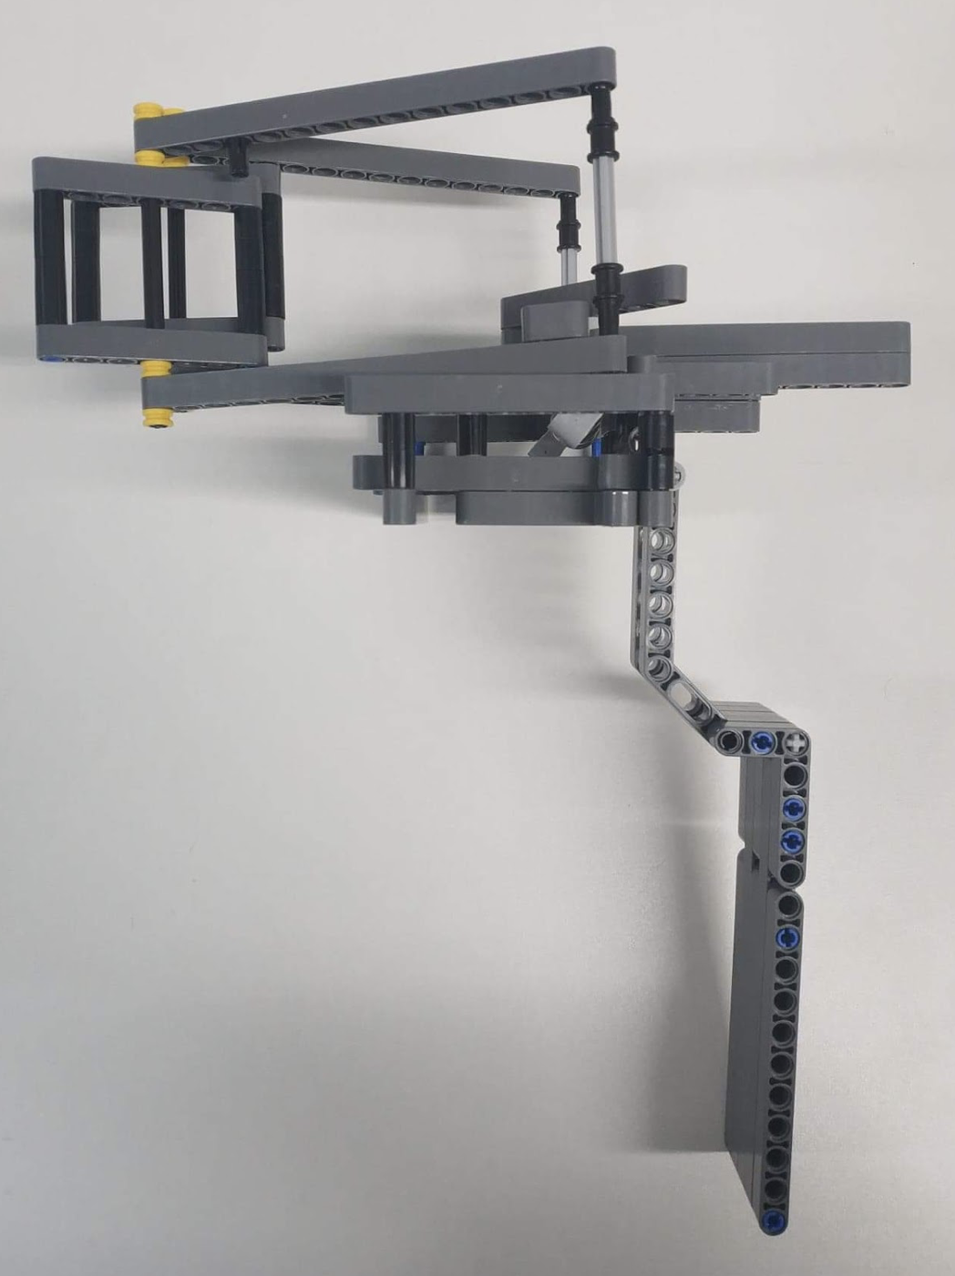
Système de préhension de livres
Gain d’autonomie
2

Slide 3
Améliorations
Perche télescopique
Caméra endoscopique
Assistance / Maintient
3

Slide 4
Pince à toi présenté par l’équipe Pass’ta pince ___________________________________________ Merci de votre attention
4

